Slide 1
Муниципальное бюджетное дошкольное образовательное учреждение «Детский сад № 85 комбинированного вида» города Орла Задание по реализации образовательной области «Познавательное развитие» Раздел «Ребенок и окружающий мир» Форма обучения – дистанционная Возрастная группа – 3-4 года
Магазин мебели
Подготовила: воспитатель
Потапова О.Ю.

Slide 2
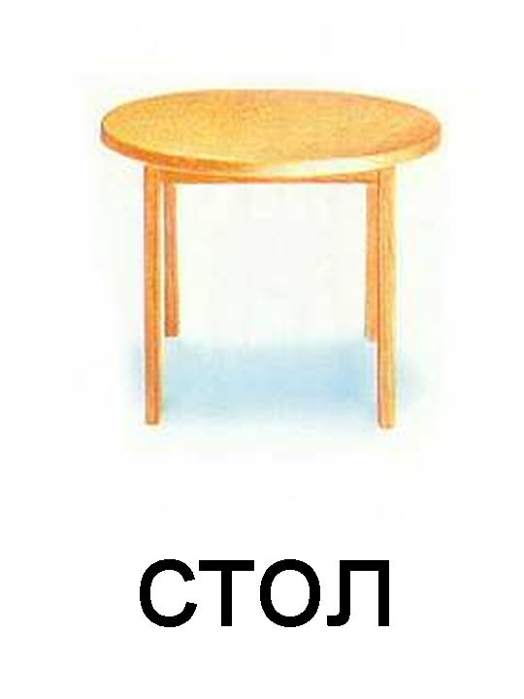
Назови мебель

Slide 3
Назови мебель

Slide 4
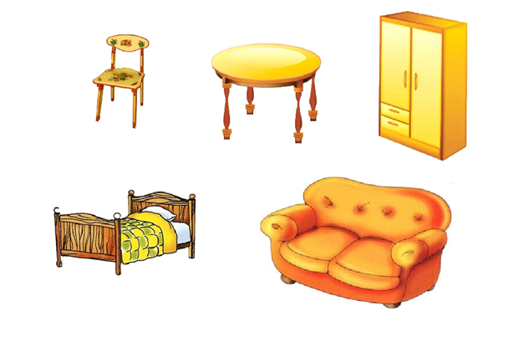
Назови ласково

Slide 5
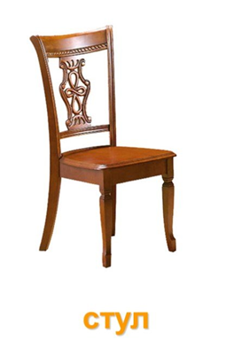
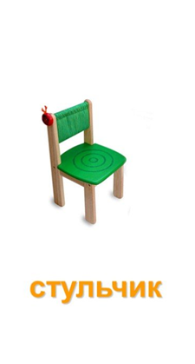
Большой и маленький

Slide 6
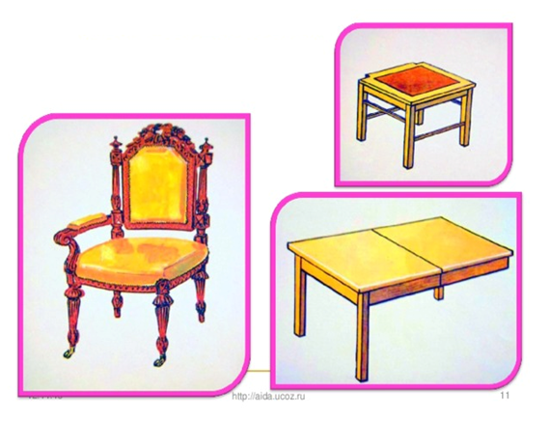
Чего не хватает?

Slide 7
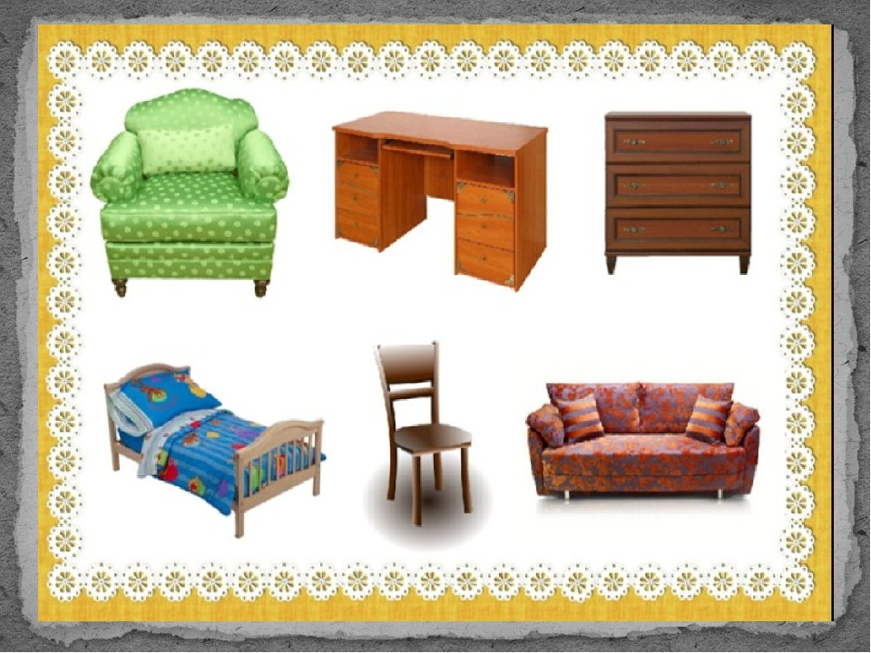
Назови одним словом

Slide 8
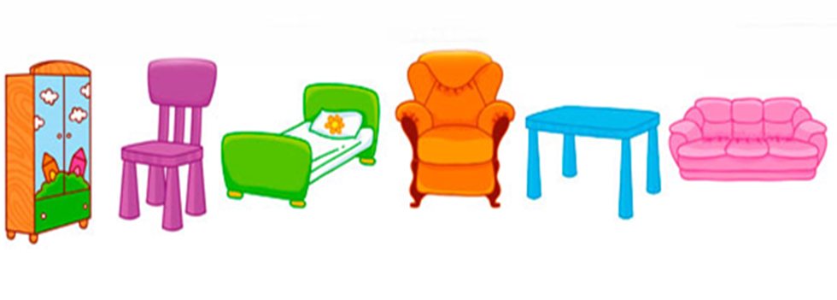
Молодец!

